Slide 1

Wine Quality
Stasniav Pekarovič & Matej Friedel

Slide 2








Zvyškový cukor
Alkohol
Chloridy
PH
Hustota
Hodnotenie od 0 do 10

Slide 3

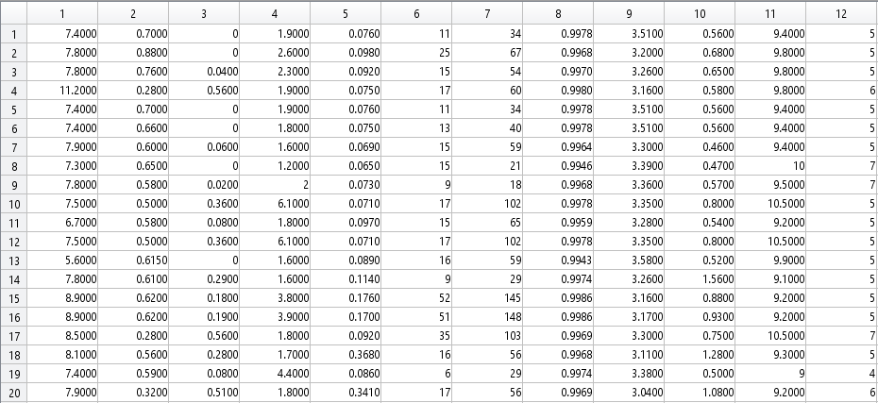



Dáta a ich rozdelenie
Trénovacie dáta = 60%
Validačné dáta = 0%
Testovacie dáta = 40%

Slide 4

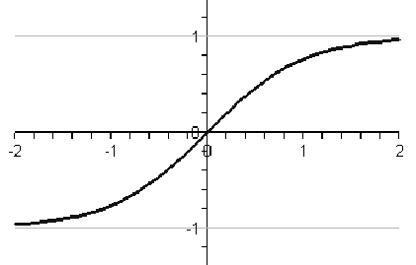
Úprava dát
1. Zúženie oboru
[1,2,3,4,5,6,7,8,9,10] => [3,4,5,6,7,8]
2. Normalizácia dát
(0,289) => (-2,2)

Slide 5

Percentuálne zastúpenie hodnotení

Slide 6

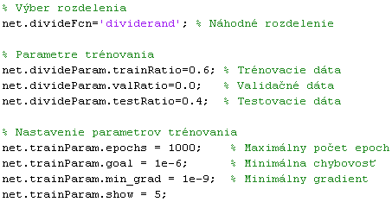
Trénovanie siete

Slide 7
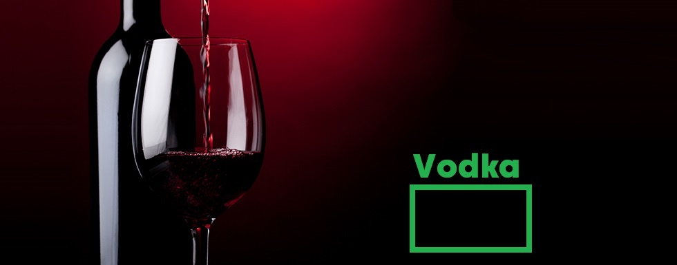
Úspešnosť natrénovanej siete
Úspešnosť natrénovanej siete

Slide 8

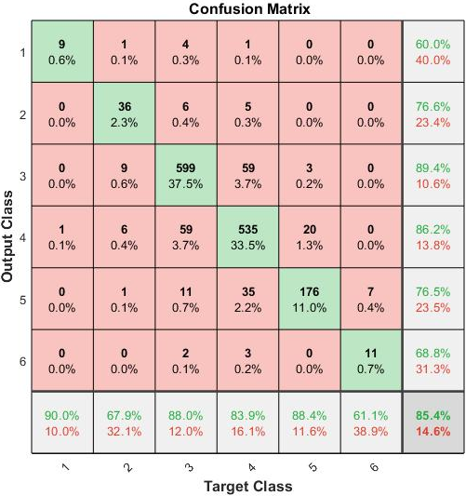
Úspešnosť natrénovanej siete
Celková úspešnosť: 85,4%
Celková chybovosť: 14,6%

Slide 9

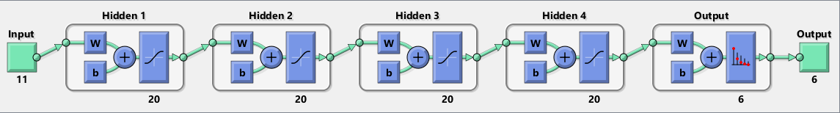
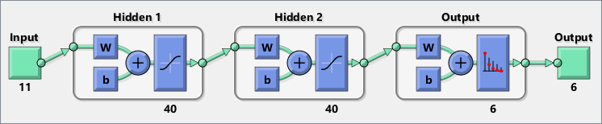
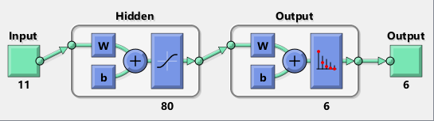
Štruktúry sietí

Slide 10
Úspešnosti natrénovaných sietí
1 skrytá vrstva [80]:
najlepšia úspešnosť: 84,5%
priemerná úspešnosť: 83,6%
najhoršia úspešnosť: 82,2%
2 skryté vrstvy [40 40]:
najlepšia úspešnosť: 85,4%
priemerná úspešnosť: 84,1%
najhoršia úspešnosť: 82,9%
4 skryté vrstvy [20 20 20 20]:
najlepšia úspešnosť: 84,0%
priemerná úspešnosť: 83,1%
najhoršia úspešnosť: 82,9%

Slide 11





Krížová validácia
Maximum: 81.29% Average: 80.10% Minimum: 79.23%
Maximum: 81.05% Average: 79.94% Minimum: 79.09%
Maximum: 81.19% Average: 80.44% Minimum: 79.20%
Maximum: 79.42% Average: 77.94% Minimum: 77.11%
Maximum: 81.19% Average: 78.86% Minimum: 78.19%
Dataset rovnomerne rozložený do 5 skupín po 320 vzoriek

Slide 12
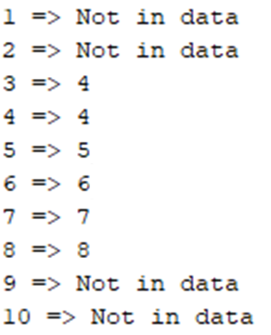
Test jednotlivých vzoriek
Tendencia daných skupín skloniť sa k 5. alebo 6. skupine z dôvodu prevahy dát
3. a 8. rank má problém s klasifikáciou kvôli nedostatku dát

Slide 13

Ďakujeme za pozornosť

